Slide 2
c
onforto
E MORDOMIA ININTERRUPTA
Equipe de Mordomia da CG

Slide 3

Poucos tinham ouvido falar de corona vírus muito menos pensavam que uma variedade particularmente virulenta iria destruir instituições e sociedades inteiras.

Slide 4
CONSOLANDO O POVO DE DEUS

Slide 5
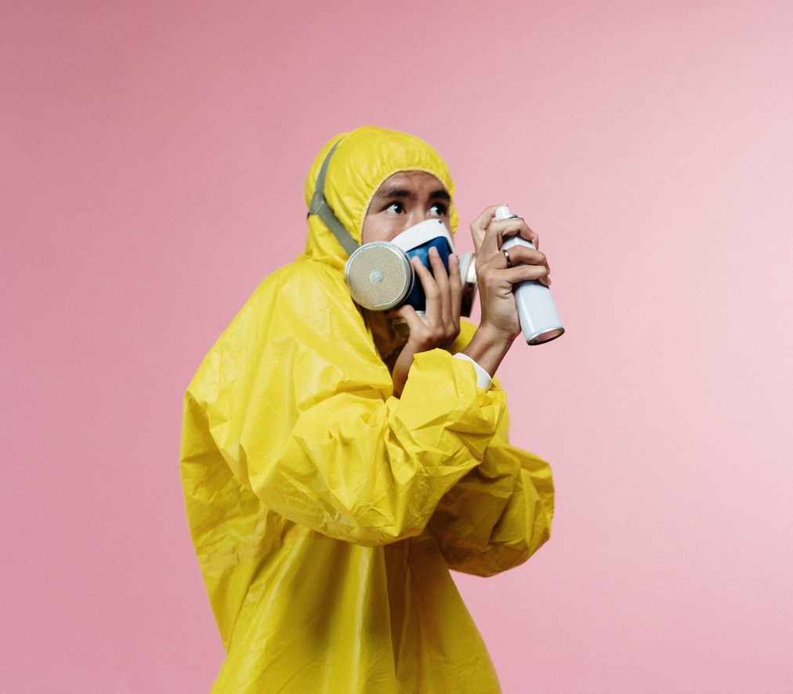
O Covid-19 é o resultado da ira de Deus?

Slide 6

Quando escolhemos colocar Deus em primeiro lugar, temos o Provedor de tudo ao nosso lado.

Slide 7

A mensagem de Deus em primeiro lugar é um poderoso antídoto para os medos predominantes.

Slide 8
ROGANDO PELA FIDELIDADE ININTERRUPTA

Slide 9

Esta crise nos dá uma oportunidade de expandir a noção dos membros sobre doar.

Slide 10
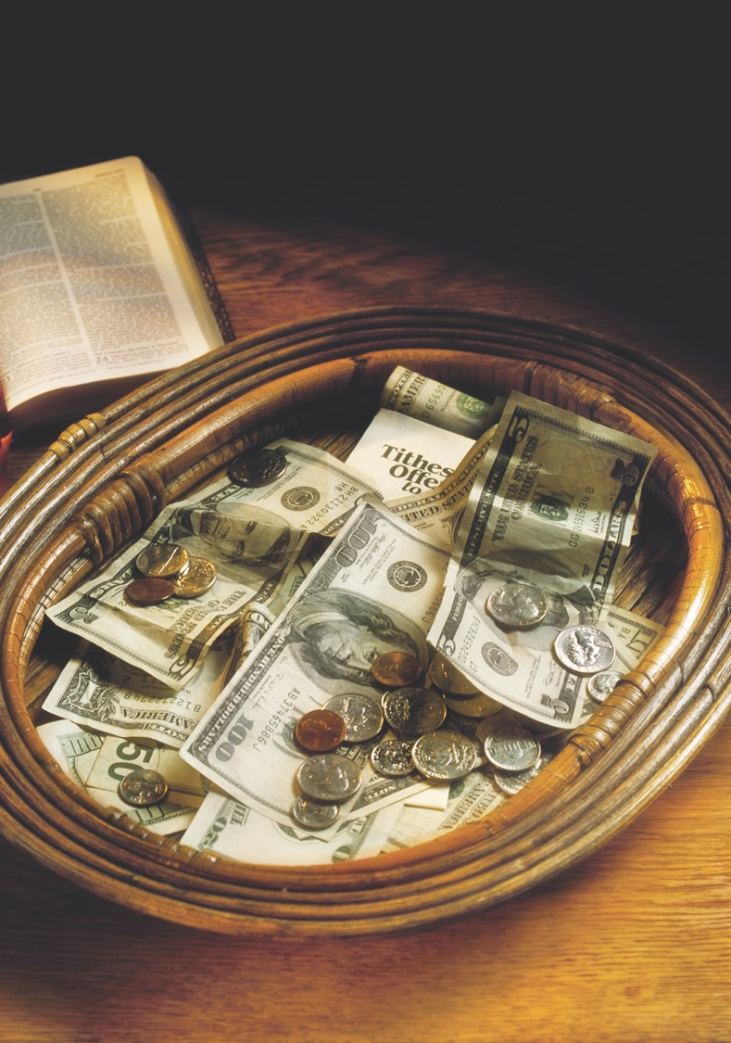
Deveriam o culto e a participação através da doação se aposentar?

Slide 11
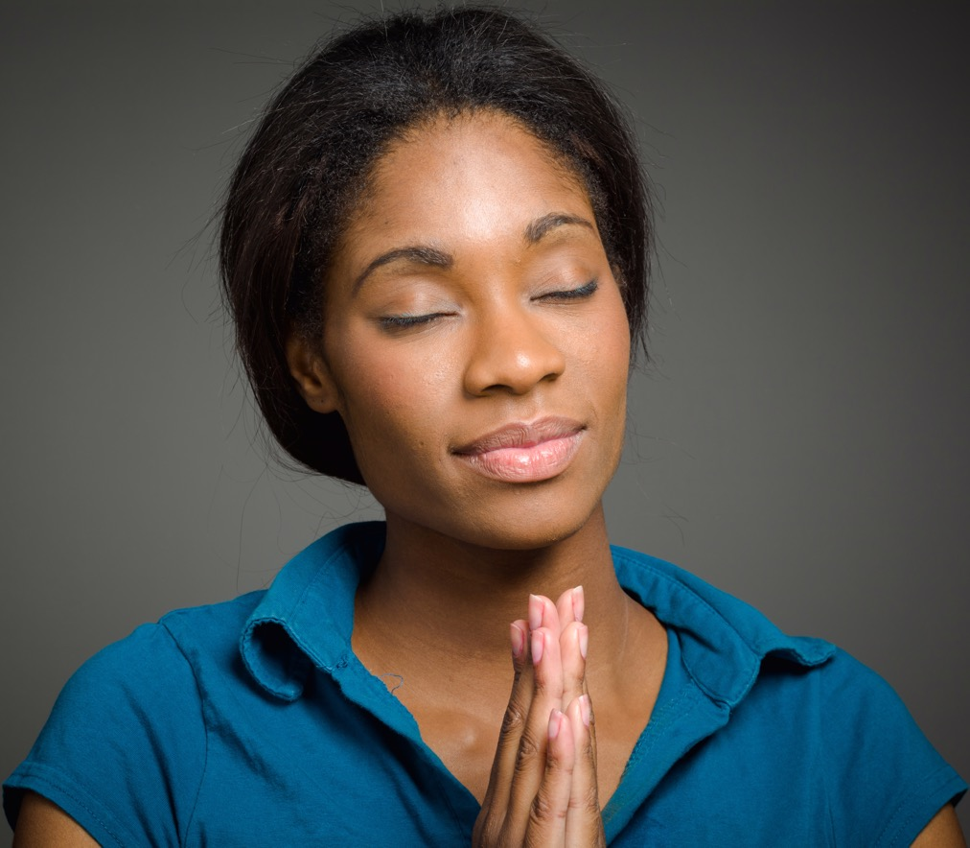
A fidelidade só pode fortalecer nossa confiança no Dono e Fornecedor de tudo.

Slide 12
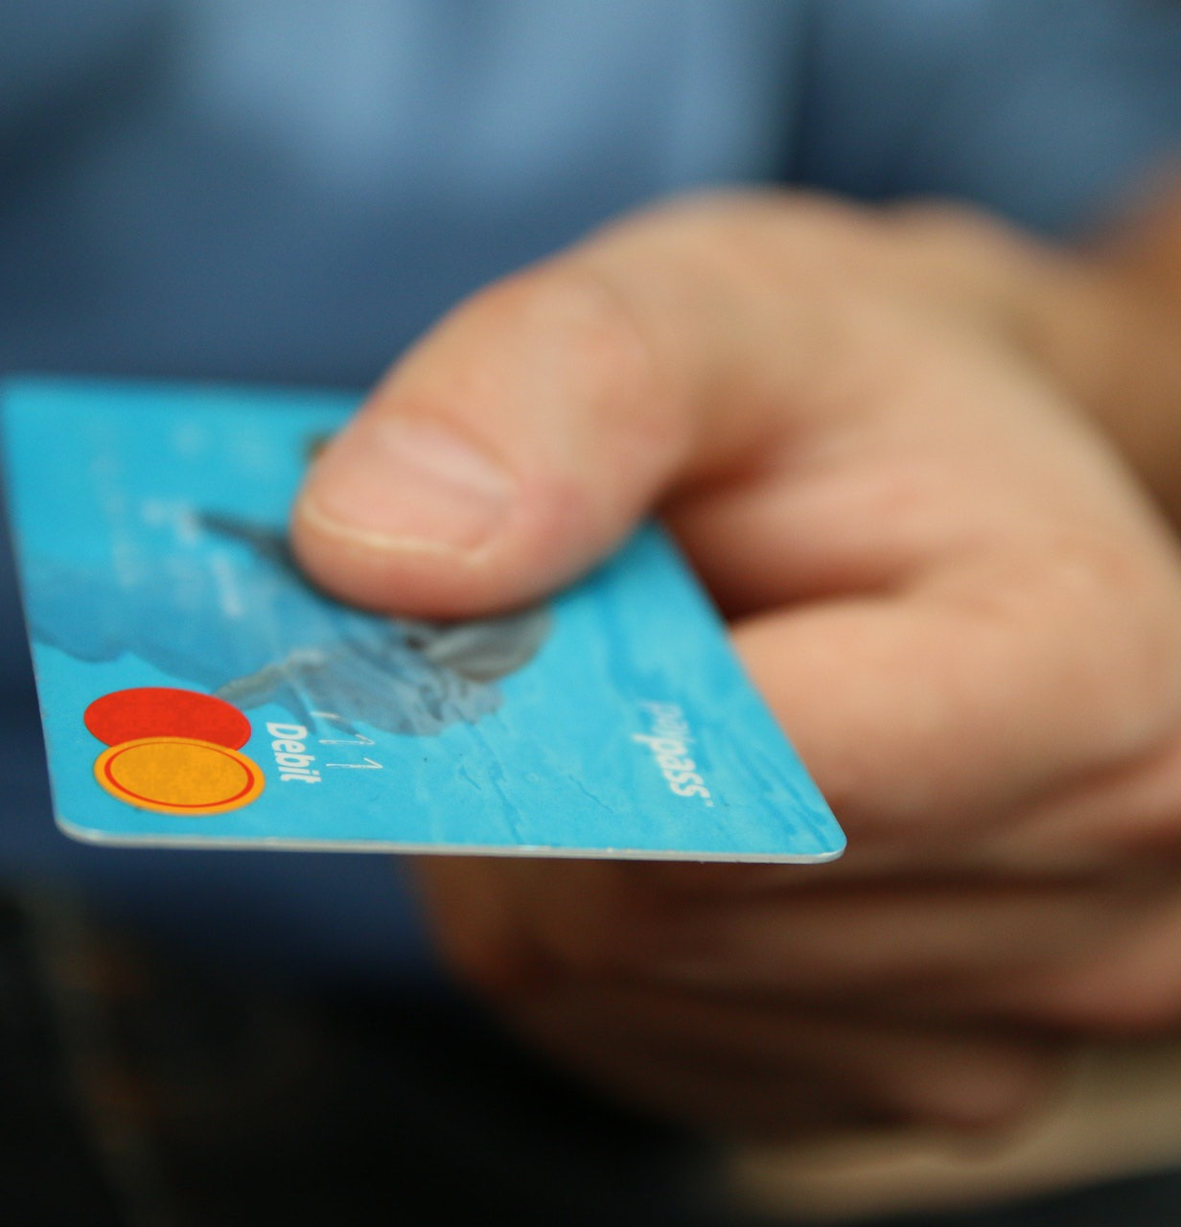
Em tempos de distanciamento social e fechamento de igrejas, a igreja precisa explorar meios alternativos para os membros devolver o dízimo e dar ofertas.

Slide 13
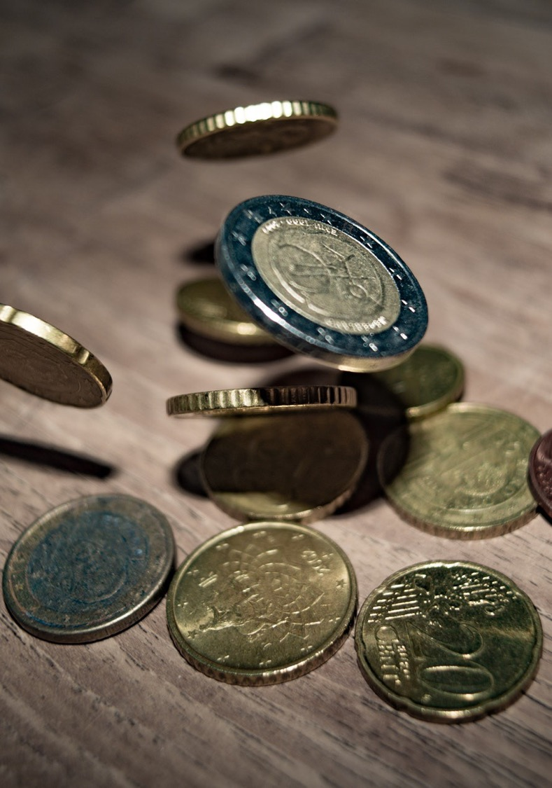
O importante é que nós promovamos a doação como resposta à doação de Deus todas as vezes que ele dá.

Slide 14
“Mesmo quando eu andar por um vale de trevas e morte, não temerei perigo algum, pois tu estás comigo; a tua vara e o teu cajado me protegem”.
Sal. 23: 4

Slide 15
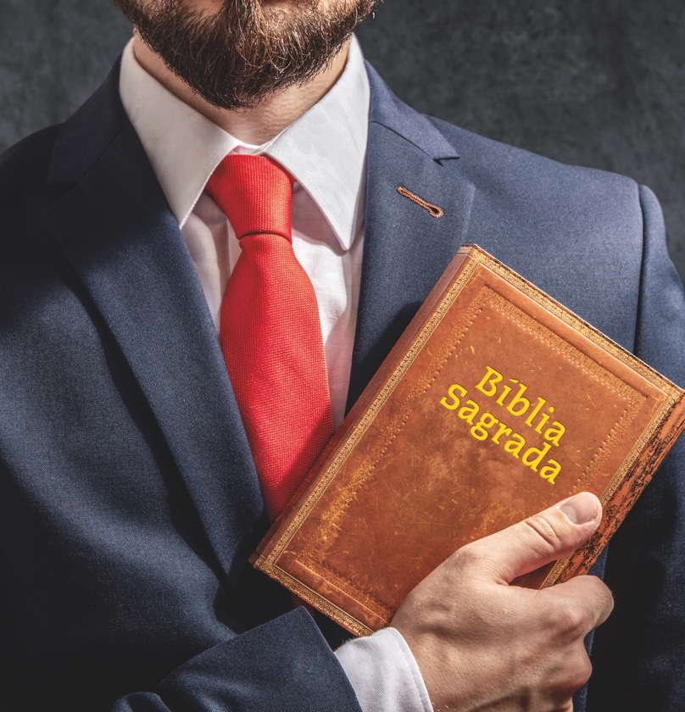
Busquem sabedoria e continuem a liderar o povo de Deus na adoração e na parceria ininterrupta

